Slide 1
T.C. GAZİEMİR KAYMAKAMLIĞI ABDÜLHAMİT HAN ÇOK PROGRAMLI ANADOLU LİSESİ HİJYEN EĞİTİMİ
HAZIRLAYAN
İSG Uzm. Öğrt. Seher TERECİ ERGÜL

Slide 2
HİJYEN
HİJYEN: Bir sağlık bilimi olup, temel ilgi alanı sağlığın korunması ve sürdürülmesidir.

Slide 3
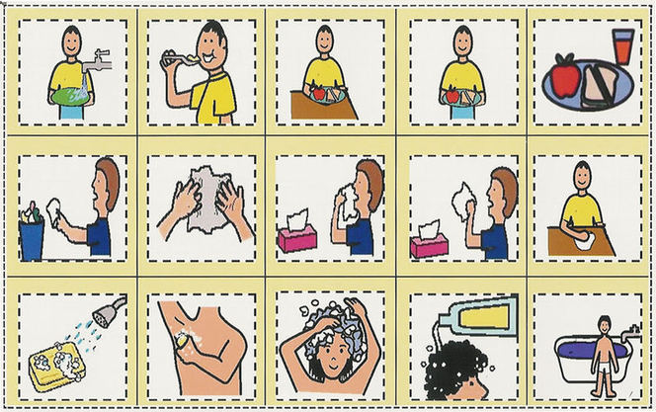
KİŞİSEL HİJYEN
Kişisel Hijyen: Kişilerin kendi sağlığını korudukları ve devam ettirdikleri öz bakım uygulamalarıdır.
Öz bakım becerilerinden bazıları:
En az haftada bir defa banyo yapmak,
Çamaşır ve giyecekleri sık değiştirmek,
Haftada bir defa el ve ayak tırnaklarını kesmek,
Akşamları yatmadan önce ayaklarımızı yıkamak, elbiselerimizi çıkarıp pijama veya gecelik giymek,

Slide 4
KİŞİSEL HİJYEN
Kişisel temizlik, sağlıkla yakından ilgilidir.
Pek çok hastalık mikrobunun temiz olmayan kişilerde kolayca yerleştiği bilinmektedir.
Sağlığın korunması için düzenli bir şekilde saç, vücut, ağız ve dişlerimizin temizlenmesi ve giyeceklerin sık yıkanması gereklidir.

Slide 5
KİŞİSEL HİJYEN
Vücut salgılarının, atıklarının ve geçici mikroorganizmaların banyo yaparak vücuttan uzaklaştırılması yoluyla temizliği sağlamak.
Bireyin rahatlamasını, dinlenmesini, gevşemesini ve kas gerilimini azaltmak.
Vücuttaki kötü kokuları (ter kokusu) gidermek.

Slide 6
EL HİJYENİ
Hastalık yapan mikroorganizmalar kişiden kişiye en çok eller yolu ile bulaşmaktadır.
Hijyenik el yıkamanın amacı, eller üzerinde bulunan geçici bakterilerin tamamını, kalıcı bakterilerin ise bir kısmını ellerden uzaklaştırmaktır.

Slide 10
El yıkama prosedürü
Ilık su ile eller önce ıslatılır.
3-5 ml antiseptik içeren veya içermeyen sıvı sabun alınır.
Her iki elin tüm yüzeyleri ve parmaklar yaklaşık 30 saniye ovulur.
Ilık su ile eller durulanır.
Kağıt havlu ile kurulanır .
Kullanılan havlu ile musluk kapatılır.
Kağıt havlu el değmeden pedallı çöp kutusuna atılır.

Slide 11
EL HİJYENİ
Eller eğer gözle görülür şekilde kirlenmişse su ve sabun ile yıkanmalıdır.
Eğer eller gözle görülen bir şekilde kirlenmemiş ise veya yıkamak için uygun ortam yoksa elleri temizlemek için alkol bazlı el antiseptikleri kullanılabilir.

Slide 12
EL HİJYENİ
Ellerinizi el antiseptiği ile 20 saniye boyunca temizleyin.

Slide 13
DERSİMİZ SONA ERDİ

Slide 14
Kaynak
https://covid19.saglik.gov.tr
https://teftis.saglik.gov.tr/TR,7914/gida-hijyeni-yonetmeligi.html
https://mevzuattakip.com.tr/mevzuat/hijyen-egitimi-yonetmeligi

